Slide 1


Departamento de Ciencias Económicas, Administrativas y de Comercio
Carrera de Ingeniería en Finanzas y Auditoría
Trabajo de titulación, previo a la obtención del título de Ingeniera en Finanzas y Auditoria
Tema: Efecto de las salvaguardias en la liquidez de las Pymes comerciales de Quito y su impacto en los precios de mercado
Autora: Gabriela Velásquez E.
Directora: Eco. Margarita Jumbo

Slide 2

Objetivos
Objetivo general
Analizar y evaluar los efectos de las salvaguardias en la liquidez de las PYMES del sector comercial del Distrito Metropolitano de Quito y el impacto en el incremento de los precios de los productos importados, el impacto en el nivel de ventas y por ende en el crecimiento del Producto Interno Bruto.
Objetivo Especifico 1:
Investigar y analizar la importancia de las pymes a nivel mundial, regional y local y su aporte a la economía
Objetivo Específico 2:
Indagar las políticas comerciales que se aplican en el Ecuador y su impacto en la recaudación de tributos al Estado.
Objetivo específico 3:
Analizar y evaluar el efecto de las salvaguardias en la liquidez de las pymes del sector comercial y su impacto en el crecimiento del PIB

Slide 3

Pequeñas y medianas empresas
Revisión de Literatura
Ámbito de la Pyme según CAN
Unidad económica
Dirigida por su propietario
Pequeña dimensión
Variables | Estrato I | Estrato II | Estrato III | Estrato IV
Personal ocupado | 1 – 9 | 10 – 49 | 50 – 99 | 100 – 199
Valor Bruto de las ventas anuales (US$) | ≤ 100,000 | 100,001 – 1’000,000 | 1’000,001 – 2’000,000 | 2’000,001 – 5’000,000
Umbrales según art. 3 Decisión 702 de la CAN

Slide 4
Pymes a nivel mundial
Revisión de Literatura
Definición de la Pymes de la Unión Europea
Crecimiento del empleo en Europa
Volumen de negocios menor o igual a €2 millones
Pequeñas empresas
Empleados menor a 50 personas
Volumen de negocios menor o igual a €10 millones
Medianas empresas
Empleados menor a 250 personas
Volumen de negocios menor o igual a €50 millones
Balance General anual menor o igual a €10 millones
Balance General anual menor o igual a €43 millones
Balance General anual menor o igual a €2 millones
Empleados menor a 10 personas
Microempresas
Año | 1988/1990 | 1990/1993 | 1993/2000 | 1988/2000
Empleos | Variación anual promedio en %
Pymes
- Micro | 0.6 | -0.8 | 0.4 | 0.1
- Pequeña | 0.6 | -1.4 | 0.3 | -0.1
- Mediana | 0.4 | -2 | 0.3 | -0.3
Total promedio | 0.6 | -1.2 | 0.4 | 0
- Empresas grandes | 0.2 | -2 | 0.2 | -0.4
Total promedio todas las empresas | 0.4 | -1.5 | 0.3 | -0.1
Fuente: Reglamento (UE) No. 651/2014 de la Comisión Europea

Slide 5
Evolución y datos importantes de la Pymes en la Unión Europea
Revisión de Literatura
Evolución Micro, pequeñas y medianas empresas UE
Datos importantes
Periodo | Variación de microempresas | Variación de pequeña empresa | Variación mediana empresa
2000 - 2002 | 22.49% | 22.04% | 7.59%
2003 - 2005 | 14.59% | 8.25% | -4.40%
2006 - 2008 | -0.24% | -1.85% | 0.63%
2009 - 2011 | 5.11% | -1.76% | -1.45%
2012 - 2014 | 1.22% | -4.28% | -4.57%
1992 Tratado de Maastrich
2002 – 2003 déficits de Alemania y Francia
2003 aumento de las exportaciones de la UE
2008 crisis financiera, inversión en ABS (Asset Backed Securities)

Slide 6
Pymes en Estados Unidos
Revisión de Literatura
Clasificación de las empresas en EEUU según el número de personas empleadas
Datos relevantes
1953 creación del Small Business Administration
1982 aprobación de la ley de Desarrollo e Innovación
1993 negocios con sus países vecinos (Canadá y México)
1996 comercialización y el TLC
Microempresa
Menos de 20 empleados
Pequeña empresa
De 20 a 99 empleados
Mediana empresa
De 100 a 499 empleados
Grandes empresas
500 o mas empleados
Variaciones en número de pymes
Sectores | Año | Micro <20 | Pequeña 20-99 | Mediana 100-499
 |  | Porcentaje %
Número de Pymes estadounidenses | 1989-1992 | 1.09 | 22.3 | 33.52
 | 1993-1996 | 1.69 | 0.06 | -0.27
 | 1997-2000 | 0.59 | 1.51 | 2.78
 | 2001-2004 | 1.04 | 0.69 | 1.46
 | 2005-2008 | 25.38 | 0.49 | 2.17
 | 2009-2012 | -0.77 | -0.53 | 0.04
 | 2013-2014 | 0.68 | 0.24 | 0.1

Slide 7
Pymes en América Latina
Revisión de Literatura
Historia
Número de empresas en Latinoamérica en diferentes años
1970 Inicio de acciones para proteger a las Pymes en América Latina
1980 – 1990 comienzan a tomar confianza en el mercado
Mediados de 1990 comienza el interés por parte de los gobiernos
País | Año de la información | Microempresa | Pequeña empresa | Mediana Empresa | Gran Empresa | Total
Argentina | 1994 | 814,400 | 69,500 | 7,400 | 5,200 | 896,500
Bolivia | 1995 | 500,000 | 1,007 | 326 | 234 | 501,567
Chile | 1997 | 432,431 | 78,805 | 10,870 | 4,814 | 526,920
Colombia | 1990 | 657,952 | 26,694 |  | 821 | 685,467
Costa Rica | 2000 | 58,620 | 14,898 |  | 1,348 | 74,866
El Salvador | 1998 | 464,000 | 12,398 | 502 | 316 | 477,216
Guatemala | 1999 | 135,000 | 29,024 | 9,675 | 2,438 | 176,137
México | 1998 | 2,676,327 | 85,223 | 24,461 | 7,307 | 2,793,318
Panamá | 1998 | 34,235 | 5,601 | 1,149 | 1,239 | 42,224
Venezuela | 2000 | --------- | 8,701 | 2,613 | 776 | --------
Información tomada de la Cepal (2003)
Aporte al PIB y empleo 2006
País | Año de la información | Empleo | PIB
 |  | Porcentaje %
Argentina | 2006 | 57 | 41
Chile | 2006 | 37 | 19
Colombia | 2006 | 35 | 30
México | 2006 | 29 | 20

Slide 8
Pymes en el Ecuador
Revisión de Literatura
Según Superintendencia de Compañías
Historia
Origen
Mediados siglo XX
Familiares
1972
Principal producto de exportación el petróleo
Afectación a empresas industriales y agrícolas
Época de los 80’s
Crisis económica en el país
No existe crecimiento del sector industrial
1999
2004
Crisis que obliga a la pymes a sobrevivir en el mercado
Primer censo a la Pymes de la Costa y Oriente
Los activos deben ser inferiores a 4 millones de dólares
El valor de ventas brutas anuales debe ser inferior o hasta los cinco millones de dólares
Deben tener menos de 200 trabajadores

Slide 9
Factores para la clasificación de las Pymes
Revisión de Literatura
Contable
Artículo 3 de la Decisión 702 CAN
Nivel 0: Microempresa: no lleva registros contables. No tiene informaciión sobre ventas, pagos, producción, etc.
Nivel 1: Pequeña empresa: Tiene registros contables para la declaración de impuestos. Información no relevante para la toma de decisiones
Nivel 2: Mediana empresa: Tiene información contable, financiera, operativa y fiscal, útil para declaraciones de impuestos y toma de decisiones
Mediana "B":
Volumen de ventas: 2'000.001 a 5'000.000,
Personas ocupadas: 100 a 199
Mediana "A":
Volumen de ventas: de 1'000.001 a 2'000.000
Personas ocupadas de: 50 a 99
Pequeña:
Volumen de ventas de: 100.001 a 1'000.000
Personas ocupadas de: 10 a 49
Microempresa:
Volumen de ventas: menores a 100.000
Personas ocupadas de: 1 a 9

Slide 10
Número de empresas y empleados de las Pymes del Ecuador
Revisión de Literatura

Slide 11
Ventas generadas y sectores en los que operan las Pymes del Ecuador (2015)
Revisión de Literatura

Slide 12
Revisión de Literatura
Producto Interno Bruto PIB
Importancia de las Pymes
Desarrollo económico y social
Generación de empleo
Mejoramiento de la calidad de vida
Aporte de ingresos al Estado
Inversión en obras públicas y vialidad
Salud Pública
Aporte al PIB
Mayor producción de bienes y servicios
Educación
Seguridad
Indicador económico que mide la producción de un país
C
Consumo
I
Inversión
G
Gasto
X – M
Exportaciones - Importaciones

Slide 13
Aporte al PIB de los sectores económicos de las empresas del país durante los años 2013 al 2016
Revisión de Literatura

Slide 14
Competitividad de las Pymes del Ecuador
Revisión de Literatura
Parámetros
Avance en su especialización
Operación en contexto de cooperación
Cohesión del “cluster”

Slide 15
Políticas comerciales y Barreras arancelarias
POLÍTICAS COMERCIALES Y BARRERAS ARANCELARIAS EN EL ECUADOR
Políticas Comerciales
Presidente de la República tiene la facultad para someter el presupuesto del Estado a la Asamblea Nacional
Formulación
2010 creación del Comex y su secretaría técnica se encarga de diseñar, monitorear y evaluar la política comercial
Consejo consultivo determinado por el Código Orgánico de la Producción, Comercio e Inversiones
Objetivos
Según art. 304 Constitución
Desarrollar y fortalecer la producción Nacional
Contribuir a la garantía de la soberanía alimentaria y energética
MIPRO aplica la política comercial conjuntamente con el Ministerio de Relaciones Exteriores
Impulsar el desarrollo de las economías de escala
Evitar práctica monopólicas y oligopólicas
Otras que afecten al funcionamiento de los mercados
Negocia los tratados internacionales

Slide 16
Políticas comerciales por medidas
POLÍTICAS COMERCIALES Y BARRERAS ARANCELARIAS EN EL ECUADOR
Derechos arancelarios
Ad Valorem
Porcentaje aplicado al valor de la mercancía en la aduana
Específicos
Expresado en unidad de medida
Mixtos
Combinación de los anteriores
BARRERAS ARANCELARIAS
DERECHOS ARANCELARIOS
Aranceles ad valorem
BARRERAS NO ARANCELARIAS
Las más aplicadas son:
Barreras Sanitarias
Barreras Técnicas
Aranceles específicos
Y sus combinaciones
Barreras no arancelarias
Barreras sanitarias y fitosanitarias
Barreras técnicas
Barreras técnicas
Administrativas o burocráticas
Valoración en aduana
Normas de origen

Slide 17
Medidas comerciales de defensa
POLÍTICAS COMERCIALES Y BARRERAS ARANCELARIAS EN EL ECUADOR
1
SALVAGUARDIAS
Incremento de importaciones
MEDIDAS ANTIDUMPING
Existencia de dumping (productos importados a un precio inferior a su valor normal en origen).
MEDIDAS COMPENSATORIAS
Existencia de una subvención específica que beneficie a la producción del país exportador
2
DAÑO O AMENAZA DE DAÑO A LA PRODUCCIÓN NACIONAL
OMC
CAN
BILATERAL
3
Relación causal

Slide 18
Salvaguardias
POLÍTICAS COMERCIALES Y BARRERAS ARANCELARIAS EN EL ECUADOR
Clases
Salvaguardias provisionales
Son aplicadas en forma provisional
Únicamente como incremento de aranceles
No excederá más de 200 días
Salvaguardias definitivas
Derechos de aduana superiores al tipo consolidado
Restricciones cuantitativas
Contingentes arancelarios
Según la OMC
Medidas de urgencia
Incremento de importaciones
Daño grave a la producción nacional
Nivel de una medida definitiva
Restricciones cuantitativas
Prórroga de Salvaguardia definitiva
Aplicación de nueva medida
Compensación y retorsión

Slide 19
POLÍTICAS COMERCIALES Y BARRERAS ARANCELARIAS EN EL ECUADOR
Medidas antidumping
Medidas compensatorias
Aumento de derechos
Compensación de subvenciones
Es práctica desleal
1. Práctica de dumping
2. Daño a la Industria Nacional
4. Imposición medida de antidumping
3. Causalidad
Pasos para determinar la existencia de dumping
Determinación de existencia de subvención
Contribución financiera por parte de un Estado
Generación de un beneficio
Contribución otorgada a una o grupo de empresas o rama o ramas de producción
Determinación del producto investigado y del producto similar
Determinación del precio de exportación
Determinación del valor nominal
Ajustes / comparación equitativa
Cálculo del margen de dumping

Slide 20

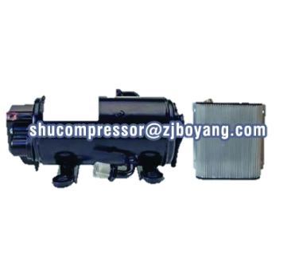
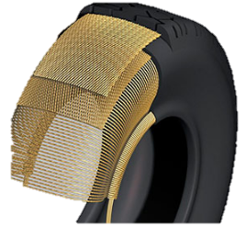

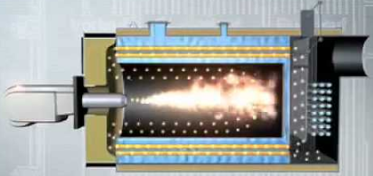

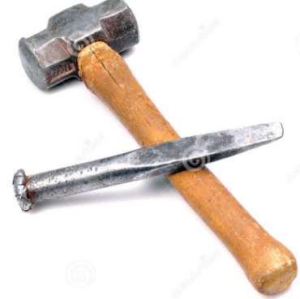

Medidas de salvaguardias arancelarias
POLÍTICAS COMERCIALES Y BARRERAS ARANCELARIAS EN EL ECUADOR
Grupos de productos gravados con el 15%
Resolución 11-2015
Sobretasa | Producto
5% | Bienes de capital y materias primas no esenciales
15% | Bienes de sensibilidad media
25% | Neumáticos, cerámica, CDK de televisores y CDK de motos
45% | Bienes de consumo final, televisores, motos, algunas frutas importadas, confecciones, etc.
Grupo | Productos
Alimentos | Harina de maíz
Uso personal | Calzado
Maquinarias | Generador de vapor (calderas); generadores de gas pobre (gas y aire); hornos para tostación, fusión u otros tratamientos para minerales; hornos para cerámicos; termo tanques de gas; dosificadores de cemento, asfalto o materias similares; máquinas de chorro de arena o de vapor; máquinas y aparatos para las industria cervecera; máquinas para el trabajo de cuero o piel; vibradoras de hormigón; sierras, taladros y compactadores y apisonadoras; cajeros automáticos; molinos de anillo; máquinas moldeadoras de pastas cerámicas; moldeadora de elementos prefabricados de cemento u hormigón.
Materiales de construcción | Clavos, grapas y puntas; máscaras para protección.
Herramientas | Herramientas de taladrar o roscar; martillos, cepillos, cinceles, aceiteras; fundidores, cementeros, yeseros, pintores; yunques, fraguas portátiles; muelas de mano o pedal, con bastidor.
Útiles escolares y de oficina | Computadoras; teclados y dispositivos; calculadoras y máquinas registradoras.
Grupos de productos gravados con el 5%
Grupo | Productos
Textiles | Hilados
Maquinarias | Compresores para vehículos; grúas de torre y de pórtico; aparatos elevadores o transportadores
Para vehículos | Hilos de metal para fabricación de llantas.

Slide 21


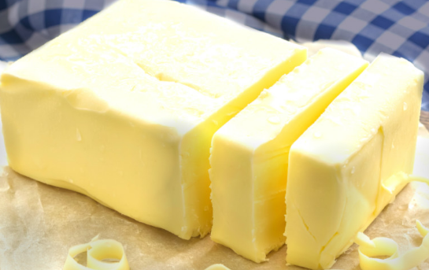


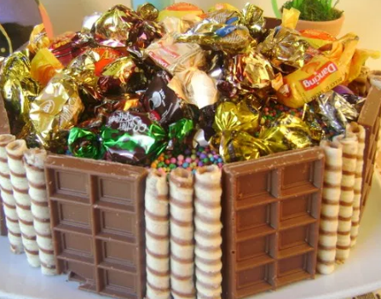


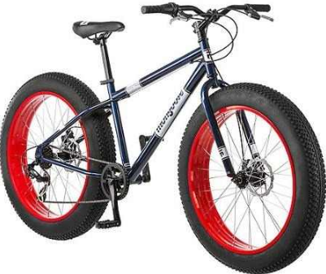

Medidas de salvaguardias arancelarias
POLÍTICAS COMERCIALES Y BARRERAS ARANCELARIAS EN EL ECUADOR
Grupos de productos gravados con el 25%
Grupos de productos gravados con el 45%
Grupo | Productos
Textiles | Materias textiles; recortes de la industria de la confección; trajes de baño; ropa interior; ropa de tocador o cocina.
Para vehículos | Neumáticos radiales; neumáticos para autobuses y camiones.
Grupo | Productos
Alimentos | Mantequilla o manteca; mariscos; harina de carne; yogurt; queso fresco, rallado o en polvo; miel natural; mondongo de res, hígado; tocino y embutidos; carne sin hueso; chuletas y costillas; pechuga de pollo; palmitos, aceitunas, maíz dulce, alverjas, fríjoles, espinacas, espárragos, mezcla de hortalizas, cebollas, papas, tomates, ajos; piñas, aguacates, mangos, naranjas, uvas, mandarinas, limones, pasas, manzanas, peras, ciruelas, kiwis, granadillas, duraznos y otros; cereales; maní sin cáscara; pastas rellenas; y pan de especias.
Bebidas | Café molido y descafeinado; Té verde y té negro; agua mineral y gaseada; energizantes; bebidas azucaradas o aromatizadas.
Azucarados | Bombones, caramelos, confites, pastillas.
Textiles | Prendas de vestir.
Uso personal | Preparación para lentes de contacto; betún, accesorios de vestir; artículos de higiene, de tocador y sus partes; navajas de afeitar.
Maquinarias | Niveladoras; maquinarias para arrancar pilotes, estacas y similares; máquinas y aparatos autopropulsados; máquinas para impresión sobre CD; máquinas totalmente automáticas; motores para juguetes; Calentadores eléctricos de agua de calentamiento instantáneo o acumulación y calentadores eléctricos de inmersión.
Materiales de construcción | Cemento (hidráulico, aluminosos sin pulverizar); pintura; neumáticos para equipos y maquinaria de construcción; ventanas y puertas; pisos (laminados, flotantes y otros); madera moldurada; mármol, granito, alabastro; ladrillos; chapas, barras, tubos y similares.
Útiles escolares y de oficina | Artículos de oficina y escolares; sobres carta; papel; cuadernos; libros de contabilidad, talonarios, agendas y similares; cuadernos para dibujar; maletas, maletines, sacos de viaje y mochilas; tijeras, cortapapeles y sacapuntas.
Para vehículos | Neumáticos de motos y bicicletas; bandas para llantas; espejos retrovisores; cerraduras para autos.

Slide 22
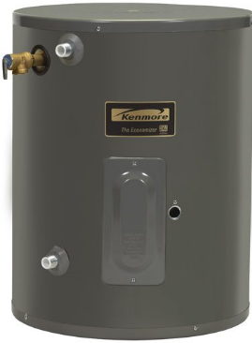
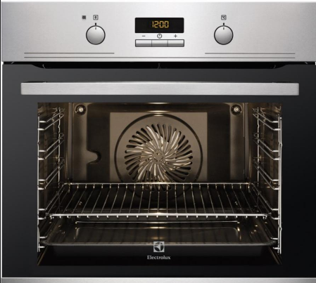
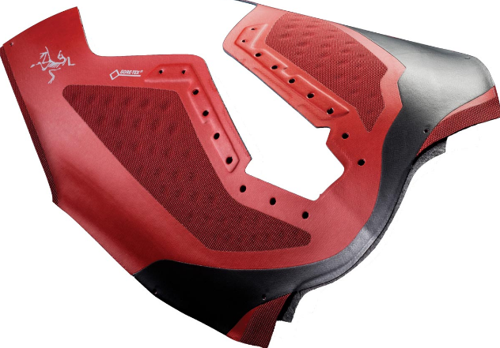

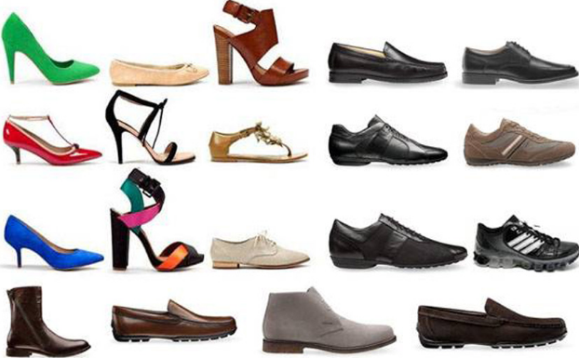
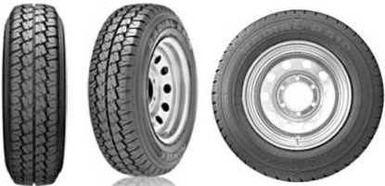
Reformas a la resolución 011-2015
POLÍTICAS COMERCIALES Y BARRERAS ARANCELARIAS EN EL ECUADOR
Resolución 016-2015 inclusión de nuevos items con salvaguardias
Resolución 016-2015 exclusión de items con salvaguardias
SUBPARTIDA | DESCRIPCIÓN ARANCELARIA | SOBRETASA ARANCELARIA
98072010 | Partes superiores de calzado y sus partes, excepto contrafuertes, punteras, polainas, cambrillón y taloneras | 25%
98072020 | Contrafuertes, punteras, polainas, cambrillón y taloneras | 25%
9807203010 | TV menor o igual a 20 pulg | 45%
9807203020 | TV mayor a 20 pero menor o igual a 32 pulg. | 45%
9807203030 | TV mayor a 32 pero menor o igual a 41 pulg | 45%
9807203040 | TV mayor a 41 pero menor o igual a 50 pulg. | 45%
9807203090 | Los demás | 45%
9807209010 | Cuya subpartida especifica tenga un ad-valorem menor o igual a 20% | *
9807209090 | Los demás | *
98073010 | Prendas de vestir | 25%
98073020 | Complementos y textiles confeccionados | 25%
98073030 | Calzado | 25%
SUBPARTIDA | DESCRIPCIÓN ARANCELARIA | SOBRETASA ARANCELARIA
4011101000 | Radiales (Neumáticos (llantas neumáticas) nuevos de caucho, del tipo de los utilizados en automóviles de turismo (incluidos los del tipo familiar -"break" o "station wagon"- y los de carreras), radiales) | De 25% a 0%
4011109000 | Los demás neumáticos (llantas neumáticas) nuevos de caucho, del tipo de los utilizados en automóviles de turismo (incluidos los del tipo familiar -"break" o "station wagon"- y los de carreras). | De 25% a 0%
8516100000 | Calentadores eléctricos de agua de calentamiento instantáneo o acumulación y calentadores eléctricos de inmersión | De 45% a 0%
8516299000 | Los demás | De 45% a 0%
8516601000 | Hornos | De 45% a 0%
8705909000 | Los demás | De 45% a 0%
Resolución 36-2015 indica que las sobretasas deben ser canceladas en el momento que la mercadería ingrese por vía terrestre o aérea

Slide 23
Desgravación paulatina
POLÍTICAS COMERCIALES Y BARRERAS ARANCELARIAS EN EL ECUADOR
Cronograma de desmantelamiento de salvaguardias 2016
Cronograma de desmantelamiento de salvaguardias 2017
Año 2016
Nivel de sobretasa | Abril | Mayo | Junio
15% | 10.0% | 5.0% | 0.0%
25% | 16.7% | 8.3% | 0.0%
40% | 26.7% | 13.3% | 0.0%
Año 2017
Nivel de Sobretasa | Abril | Mayo | Junio
15,0% | 10,0% | 5,0% | 0,0%
25,0% | 16,7% | 8,3% | 0,0%
40,0% | 26,7% | 13,3% | 0,0%
Resolución 001-2016 COMEX
Resolución 006-2016 COMEX
Cronograma de desmantelamiento 2017 actualizado
Año 2017
Nivel de sobretasa | Abril | Mayo | Junio
15% | 10.0% | 5.0% | 0.0%
35% | 23.3% | 11.7% | 0.0%
Resolución 021-2016 COMEX

Slide 24
POLÍTICAS COMERCIALES Y BARRERAS ARANCELARIAS EN EL ECUADOR
Obstáculos Técnicos al Comercio OTC
Empresas comerciales del Estado
Empresas gubernamentales y no gubernamentales
Dedicadas a importación y/o exportación
Empresa del Estado que reciben subvenciones
Empresa ecuatoriana Unidad de Almacenamiento UNA EP
Norma, regulación técnica o procedimiento para evaluar la conformidad
Notificaciones
Preocupaciones comerciales específicas
Cooperación comercial
Principios para la elaboración de normas internacionales
Medidas comerciales iniciadas y vigentes a diciembre 2016
Transparencia
Apertura
Imparcialidad y consenso
Eficacia y pertinencia
Coherencia
Dimensión del desarrollo
Medidas en vigor y en preparación de Enero 2014 a Diciembre 2016
Medidas | Iniciadas | Vigentes
Fitosanitarias | 87 | 96
Obstáculos Técnicos al Comercio | 160 | 169
Salvaguardias | 0 | 1
Empresas comerciales del Estado | 0 | 1
Arancel – Cuota | 0 | 14

Slide 25
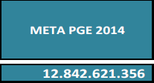
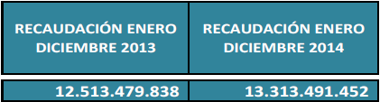
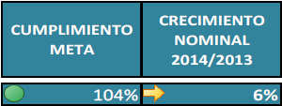








POLÍTICAS COMERCIALES Y BARRERAS ARANCELARIAS EN EL ECUADOR
Recaudaciones de aranceles por importaciones 2014 - 2016
Recaudación según SRI 2014 al 2016
Recaudación 2014
Recaudación 2015
Recaudación 2016

Slide 26
Política comerciales por sectores
POLÍTICAS COMERCIALES Y BARRERAS ARANCELARIAS EN EL ECUADOR
Agricultura, pesca y ganadería
Política 10.4 alineada al PNBV: Impulsar la producción y la productividad de forma sostenible y sustentable, fomentar la inclusión y redistribuir los factores y recursos de la producción en el sector agropecuario, acuícola y pesquero”
OMC autoriza la administración de contingentes arancelarios
Minería
Política 11.2: Industrializar la actividad minera como eje de la transformación de la matriz productiva, en el marco de la gestión estratégica, sostenible, eficiente, soberana, socialmente justa y ambientalmente sustentable
Ley de Minería del 2009
Energía
Política 11.1: Reestructurar la matriz energética bajo criterios de transformación de la matriz productiva, inclusión, calidad, soberanía energética y sustentabilidad, con incremento de la participación de energía renovable
Hidrocarburos
Política 7.8: Prevenir, controlar y mitigar la contaminación ambiental en los procesos de extracción, producción, consumo y pos consumo
Modificaciones a la ley de Hidrocarburos en el 2010
Electricidad
Política 11.1: Reestructurar la matriz energética bajo criterios de transformación de la matriz productiva, inclusión, calidad, soberanía energética y sustentabilidad, con incremento de la participación de energía renovable
Manufactura
Política 10.1: Diversificar y generar mayor valor agregado en la producción nacional
Servicios
Política 11.3: Democratizar la prestación de servicios públicos de telecomunicaciones y de tecnologías de información y comunicación (TIC), incluyendo radiodifusión, televisión y espectro radioeléctrico, y profundizar su uso y acceso universal

Slide 27
La liquidez en las Pymes
EFECTO DE LAS SALVAGUARDIAS EN LA LIQUIDEZ DE LAS PYMES COMERCIALES
Teorías de la liquidez
Créditos concedidos por las IFI’s
Bernstein
Facilidad, velocidad y grado de merma para convertir los activos circulantes en tesorería
Lippman y Mc Call
Tiempo hasta que un activo es transformado en dinero
Menger
Diferencia entre dos precios que tienen todas las mercancías
INSTITUCIÓN | 2014 | 2015 | 2016
BANCOS PRIVADOS NACIONALES | $ 444,391,339.41 | $ 366,423,930.67 | $ 135,418,091.43
INSTITUCIONES FINANCIERAS PUBLICAS | $ 591,003.89 | $ 910,004.75 | $ 157,390.00
MUTUALISTAS | $ 691,701.67 | $ 179,000.00 | $ 1,614,959.32
SOCIEDADES FINANCIERAS | $ 1,635,190.82 | $ 966,274.22 | $ 75,629.29
Fuentes de liquidez
Venta de algunas maquinarias o mercancía de la empresa
Aportes propios o de los socios de la empresa
Negociar el pago adelantado de las facturas de los clientes
Negociar el plazo de pago con los proveedores
Créditos con las entidades financieras

Slide 28
Causas y problemas generados por la falta de liquidez
EFECTO DE LAS SALVAGUARDIAS EN LA LIQUIDEZ DE LAS PYMES COMERCIALES
Causas
Problemas generados
Internas
Alto endeudamiento
Deficiencia admnistrativa y financiera
Externas
Competencia y contrabando
Revaluación del tipo de cambio
Inconvenientes con proveedores
Fenómenos naturales
Baja rotación de cartera
Falta de control de inventarios
Cambios técnologicos
Retraso en los pagos al Estado
Falta de competitividad
Insolvencia
Conflictos laborales
Inconvenientes para invertir en nuevos activos para expandir el negocio

Slide 29
Efectos de la aplicación de las salvaguardias en las Pymes Comerciales
EFECTO DE LAS SALVAGUARDIAS EN LA LIQUIDEZ DE LAS PYMES COMERCIALES

Slide 30
EFECTO DE LAS SALVAGUARDIAS EN LA LIQUIDEZ DE LAS PYMES COMERCIALES
Otros efectos de las salvaguardias
Variaciones de las Pymes comerciales del DM Quito
Disminución en ventas
Productos más costosos que los del mercado local
Disminución de plazas de trabajo
Reducción de personal para disminuir los gastos de la empresa
Desabastecimiento de algunos bienes
En el mercado local algunos bienes no son producidos o elaborados o no tienen la misma calidad
Contrabando
Ingreso de productos o bienes de los paises vecinos sin el pago de impuestos o aranceles
Reducción de ingresos fiscales
Al no existir ventas, dismuyen los ingresos y por ende disminuye los impuestos a pagar
Disminución de Pymes comerciales
Cierre de Pymes por las dificultades financieras ocasionadas por las imposiciones del Estado
Evasión de impuestos debido al contrabando

Slide 31
EFECTO DE LAS SALVAGUARDIAS EN LA LIQUIDEZ DE LAS PYMES COMERCIALES
Teoría de Precios de mercado
Índice de Precios al Consumidor
Adam Smith
Determinado por proporción de la cantidad presente y la demanda que pagará el precio natural
David Ricardo
Valor de cambio de los bienes seria proporcional al trabajo empleado en su producción
Begoña Blasco
Único y es el valor que vacía el mercado

Slide 32
EFECTO DE LAS SALVAGUARDIAS EN LA LIQUIDEZ DE LAS PYMES COMERCIALES
Inflación
Variación en la recaudación de impuestos por actividad económica en Quito
Estrategias para mejorar la liquidez
Control financiero
Gestión adecuada de clientes y ventas
Negociación con proveedores y clientes
Gestión eficiente del stock
Solicitar créditos a entidades financieras
Disminuir los gastos innecesarios y aumentar las inversiones productivas

Slide 33
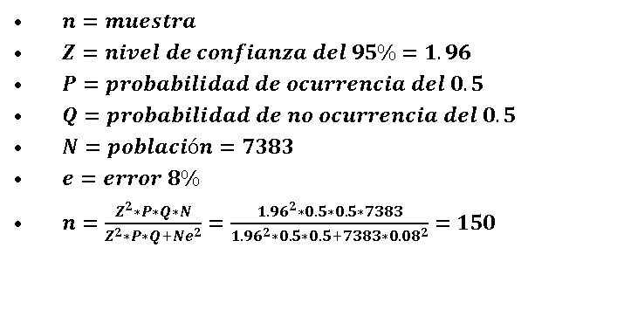
Metodología, análisis y resultados
METODOLOGÍA
Métodos y técnicas de investigación
Tipos de investigación
Descriptiva
Exploratoria
Bibliográfica - documental
De campo
Métodos
Inductivo
Deductivo
Técnicas
Fuentes primarias
Fuentes secundarias
Estadístico
Población y muestra
Enfoque
Cualitativo
Cuantitativo
$n=muestra$
$Z=nivel de confianza del 95\%=1.96$
$P=probabilidad de ocurrencia del 0.5$
$Q=probabilidad de no ocurrencia del 0.5$
$N=población=7383$
$e=error 8\%$
$n=\frac{Z^{2}∗P∗Q∗N}{Z^{2}∗P∗Q+Ne^{2}}=\frac{{1.96}^{2}∗0.5∗0.5∗7383}{{1.96}^{2}∗0.5∗0.5+7383∗{0.08}^{2}}=150$

Slide 34
Análisis de resultados

Slide 35
Análisis de resultados

Slide 36
Discusión
Las tarifas a las importaciones afectaron a la liquidez de las pymes, el 99% de los encuestados así lo confirman
El 97% de los encuestas indican que los precios de los productos incrementaron
El 47% de los encuestados afirman que ha disminuido el pago de tributos
En contraposición, la política económica indica que se debe cumplir con los objetivos del art. 284 de la Constitución los mismos que deben estar alineados al PNBV, e indica:
Política 8.2
Consolidar el papel del Estado como dinamizador de la producción y regulador del mercado
Política 8.5
Afianzar la sostenibilidad de la balanza de pagos
Política 8.7
Garantizar una adecuada gestión de la liquidez para el desarrollo y para administrar el esquema monetario vigente
Política 8.8
Minimizar el riesgo sistémico de la economía
Política 9.1
Impulsar actividades económicas que permitan generar y conservar trabajos dignos, y contribuir a la consecución del pleno empleo priorizando a los grupos históricamente excluidos
Política 10.1
Diversificar y generar mayor valor agregado en la producción nacional
Política 10.5
Fortalecer la economía popular y solidaria –EPS–, y las micro, pequeñas y medianas empresas –MiPyMEs– en la estructura productiva
Política 10.6
Potenciar procesos comerciales diversificados y sostenibles en el marco de la transformación productiva
Política 12.3
12.3:Profundizar una política comercial estratégica y soberana, articulada al desarrollo económico y social del país
1
Asegurar una adecuada distribución de la riqueza e ingreso
2
Asegurar soberanía alimentaria y energética
3
Promocionar la incorporación con la máxima eficiencia
4
Lograr un desarrollo del territorio nacional e integración entre regiones
5
Impulsar el pleno empleo
6
Mantener la estabilidad económica
7
Propiciar el intercambio justo y complementario de bienes
8
Impulsar un consumo social y ambientalmente responsable

Slide 37
Discusión
El empleo según las cifras presentadas por el INEC, indican que el empleo pleno ha disminuido en 6,99%, para el año 2016 y el subempleo igual incrementó en 48,94% y el desempleo igual creció en 14,68%. En cuanto a los datos analizados en cuanto al empleo de las Pymes comerciales, hubo disminución de sus plazas de trabajo en 4%.
Nacional Urbano-Rural | dic-14 | dic-15 | dic-16 | Variación dic. 2014 - dic 2015 | Variación dic 2015 - dic 2016
Empleo | 6.921.107 | 7.140.636 | 7.463.579 | 3,17% | 4,52%
Empleo Adecuado/Pleno | 3.545.802 | 3.487.110 | 3.243.293 | -1,66% | -6,99%
Subempleo | 925.774 | 1.050.646 | 1.564.825 | 13,49% | 48,94%
Desempleo | 273.414 | 357.892 | 410.441 | 30,90% | 14,68%
Tipo de empresa | 2014 | 2015 | Variación 2014 -2015
Pequeña empresa | 35,278 | 33,852 | -4.04%
Mediana empresa A | 12,516 | 12,002 | -4.11%
Mediana empresa B | 15,682 | 15,779 | 0.62%
La recaudación de impuestos también se vio afectado, pues en los años 2015 y 2016, pues la meta presupuestada en la recaudación de impuestos no fue alcanzada, así lo confirman los informes del 2015 y 2016, en los que indica que se alcanzó a cumplir el 95% y 87% respectivamente
Concepto | Año 2014 | Año 2015 | Año 2016
Recaudación presupuestada | 12,842,621,356.00 | 14,396,629,450.40 | 14,086,809,280.24
Recaudación efectiva | 13,313,491,452.00 | 13,693,064,436.18 | 12,226,780,509.77
Meta cumplida | 104% | 95% | 87%

Slide 38
Discusión
La Balanza Comercial en el año 2016, por primera vez en 10 años tiene un saldo positivo de 1,247 millones de dólares, por la disminución de las importaciones, mas no por el aumento de exportaciones, así lo confirma los análisis realizados en este estudio, pues si bien es cierto las exportaciones en las variaciones del 2015 al 2016 son menores (2015, -6,25%, 2016, -2,84%), siguen siendo negativas, lo que significa que las empresas no tienen la capacidad de ser exportadoras, mientras que las petroleras disminuyeron al año 2015 en 49,83%, al 2016 disminuyeron en 18,03%.
Variable |  | 2014 - 2015 | % Variación 2014 - 2015 | 2015 - 2016 | % Variación 2015 - 2016
Exportaciones FOB | Petroleras | -6,615.5 | -49.83% | -1,201.2 | -18.03%
 | No petroleras | -778.3 | -6.25% | -331.8 | -2.84%
Importaciones FOB | Petroleras | -2,455.4 | -38.61% | -1,413.3 | -36.21%
 | No petroleras | -3,532.0 | -17.58% | -3,496.4 | -21.12%
En cuanto al Producto Interno Bruto, las salvaguardias ayudaron para que su caída no sea mayor, pues, según los datos presentados por el BCE desde el año 2015 al 2016 el PIB cayó en 0,2% y 1,7%, pero al realizar una proyección propia, con un incremento anual del 6,6% de las importaciones, la caída del PIB en el 2015 hubiera sido del 4,5% y en el 2016 del 10,3%, lo que repercutiría en la estabilidad económica del país

Slide 39
Discusión
Finalmente, según los datos analizados y mostrados en este estudio, las ventas de las Pymes comerciales entre los años 2014 y 2015 disminuyeron, en la pequeña empresa en 6,07%, Mediana empresa “A” en 9% y mediana empresas “B” en 9%.
Ahora, al analizar el IPC, según los datos proporcionados por el BCE, los productos más afectados por las salvaguardias han sido los licores , tabaco y estupefacientes, con el 14% tanto el año 2015 y 2016, además otros artículos como alimentos y bebidas no alcohólicas , muebles y artículos para el hogar y bienes y servicios diversos fueron afectados en el año 2015 con un incremento del IPC, con porcentajes que van desde el 2,6% al 4%, pero lo hay que hay que tomar en cuenta que el año base para este indicador es el 2014.
Ventas totales | Año 2014 | Año 2015 | Variación 2014 -2015
Pequeña empresa | $ 7,849,931,647 | $ 7,373,191,406 | -6.07%
Mediana empresa A | $ 1,301,468,498 | $ 1,184,082,994 | -9.02%
Mediana empresa B | $ 2,174,462,768 | $ 1,970,941,852 | -9.36%
DIVISIONES | VARIACIONES ANUALES
 | Quito 2015 | Quito 2016
General | 3.20 | 1.07
Alimentos y bebidas no alcohólicas | 2.60 | 1.70
Bebidas alcohólicas, tabaco y estupefacientes | 14.72 | 14.14
Prendas de vestir y calzado | -1.78 | -3.94
Muebles, artículos para el hogar y para la conservación ordinaria del hogar | 3.21 | 0.01
Bienes y servicios diversos | 4.01 | 3.00

Slide 40
Conclusiones
En la presente investigación se determinó que las Pymes a nivel mundial son muy importantes, pues son generadoras de empleo, aportan PIB, aportan al crecimiento de los países por medio del pago de sus tributos y dan estabilidad económica.
Tanto en la UE, EEUU, Latinoamérica y Ecuador, esta clase de empresas son protegidas por medio de leyes que les ayudan a su desarrollo dentro del mercado.
En el Ecuador, existen leyes que impulsan al desarrollo de las Pymes, como se mencionó anteriormente, pero políticas económicas y comerciales como las adoptadas en el 2015, como son las salvaguardias, han afectado a la liquidez, empleo y aporte al PIB de estas empresas, por lo que es necesario que dichas políticas ayuden su fortalecimiento y estabilidad para que sigan con su aporte en la economía.
La decisión de imponer las salvaguardias arancelarias en los productos importados, fue por la apreciación del dólar, la depreciación de las monedas de los países vecinos, y la baja del precio del petróleo, lo que ocasionó que los productos nacionales sean más caros en el mercado internacional y los ingresos al Estado disminuyan, por lo que el objetivo de adoptar esta medida, era proteger a la producción nacional.
En cuanto a los tributos, en el año 2015 y 2016, el SRI no logró cumplir con el presupuesto proyectado, lo que demuestra que estas medidas también afectaron a la recaudación de impuestos.
En lo que respecta a la liquidez, es considerado muy importante para el normal funcionamiento y productividad de las empresas, pues de ello depende el cumplimiento de sus obligaciones con el Estado, seguridad social, empleados, proveedores y clientes, para lo cual debe tener en cuenta que fuentes de liquidez tiene, como por ejemplo, ventas de activos que ya no sea de utilidad para la empresa, manejo adecuado de sus inventarios o préstamos bancarios que le ayudarán en tiempos difíciles.
Actualmente por la situación económica que atraviesa el país, el otorgamiento de préstamos ha disminuido, lo que ha limitado la innovación y mejoramiento de sus negocios.
La disminución de las importaciones también han causado desabastecimiento en el mercado, pues la calidad de los productos nacionales no son iguales a los importados. Pero dicha disminución en cambio, ha contribuido para que la caída del PIB no sean mayor, pero lo ideal es que exista incentivos para que las empresas del país se conviertan en exportadoras de diversos productos y deje de ser un país primario agro-exportador que depende de la explotación de sus recursos naturales, es decir que exista una verdadero cambio en la matriz productiva.

Slide 41
Recomendaciones
Se recomienda que se impulsen las exportaciones mediante políticas que favorezcan al fortalecimiento de las empresas para que sigan con su aporte al crecimiento de la economía.
Las salvaguardias deben ser analizadas previamente para que sean aplicadas a la importación de los productos que realmente pueden afectar a la economía y no se las imponga a los productos que ayudan a la producción interna. Es importante que se conozca como esta clase de imposiciones pueden afectar a los sectores productivos, para lo cual deben ser socializadas previamente con el objetivo de tener criterios y opiniones diversas sobre el tema
Además se recomienda que antes de la aplicación de medidas comerciales se analice el impacto que estas pueden tener, tomando en cuenta las experiencias de otros países y la repercusiones en lo que respecta al empleo, al aporte el PIB, a los ingresos y a la recaudación de tributos.

Slide 42

Muchas gracias por su atención

